Slide 1

Salute e sicurezza sui luoghi di lavoro
dr. Claudio Muccioli
Dr. Claudio Muccioli
RSPP - ISS
1
Notes:
1
1

Slide 2

2
Notes:
2

Slide 3

La Sicurezza al centro di ogni nostro processo ed attività
Notes:
3

Slide 4

quiz time 1
Notes:
4

Slide 5
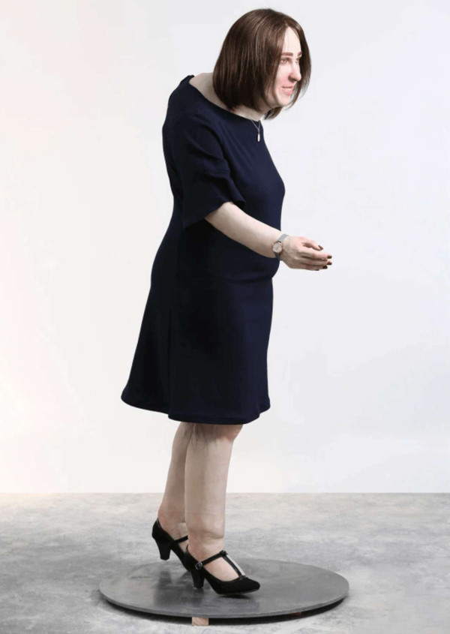
Chi è?
5
Notes:
5
5

Slide 6
Emma
nel 2040,
sarà la vostra
futura collega
d'ufficio
6
Notes:
6
6

Slide 7
Emma ha la gobba per il fatto di essere sempre accasciata davanti al suo computer.
I suoi occhi sono asciutti e rossi a causa del tempo trascorso sullo schermo.
Soffre di vene varicose a causa della mancanza di attività fisica.
I movimenti ripetitivi sulla tastiera gonfiano i suoi polsi.
Emma soffre anche di peli eccessivi nelle orecchie e nel naso a causa della scarsa qualità dell'aria, della pelle pallida a causa della mancanza di luce naturale e di patch eczema legate allo stress.
7
Notes:
7
7

Slide 8
quiz time 2
Notes:
8

Slide 9
Quali sono i lavori più
rischiosi per la salute ?
Notes:
9

Slide 10
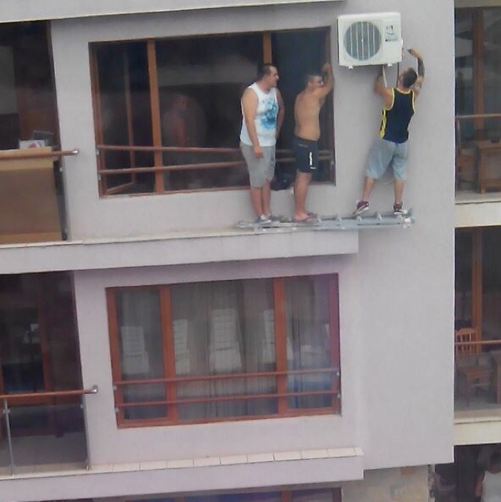
10
Notes:
10
10

Slide 11
quiz time 3
Notes:
11

Slide 12

Sei esperto di CARTELLI SEGNALETICI?
Notes:
12

Slide 13
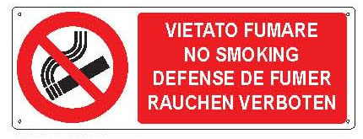


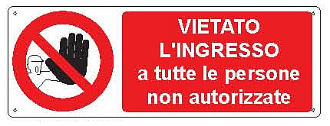
QUESTI CARTELLI COSA SEGNALANO?
Notes:
13

Slide 14




E QUESTI?
Notes:
14

Slide 15




E QUESTI AZZURRI?
Notes:
15

Slide 16

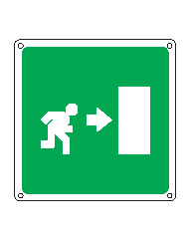

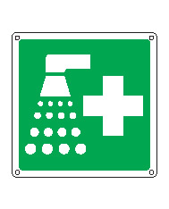

E QUESTI VERDI?
Notes:
16

Slide 17
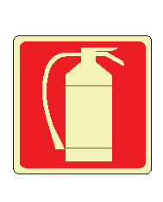

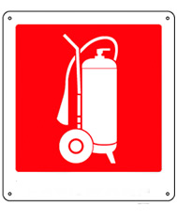


E QUESTI ROSSI?
Notes:
17

Slide 18


QUESTI COSA INDICANO?
Notes:
18

Slide 19

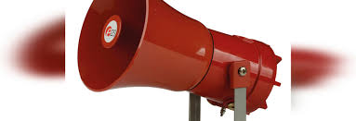
SEGNALI LUMINOSI E ACUSTICI
Notes:
19

Slide 20


L'organizzazione della Sicurezza
Notes:
20

Slide 21
PUBBLICA AMMINISTRAZIONE
(Congresso di Stato)
Consulenti tecnici:
RSPP Ing. Pietro FALCIONI
Medico del Lavoro Dr.ssa Lucia BONINI
P.A., AAS…., ENTI, ISS ecc…
Direzione Generale
Dirigenti: Direttori di Dipartimento e U.O.C.
Preposti: Resp. UO, Referenti, Capo Ufficio, Capo Reparto, Capo Squadra ecc……
RLS (ancora da nominare)
Notes:
21

Slide 22


ADDETTI ALL'EMERGENZA
ADDETTI AL PRIMO SOCCORSO
ADDETTI ALL'EMERGENZA ANTINCENDIO
Notes:
22

Slide 23
Infortuni e Malattie Professionali
Notes:
23

Slide 24
quiz time 4
Notes:
24

Slide 25
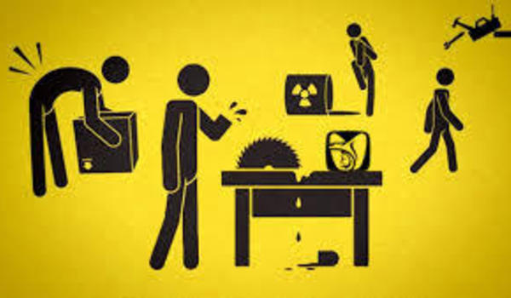
Cosa si intende per infortunio sul lavoro ?
Notes:
25

Slide 26

Infortunio: evento dannoso, imprevisto, avvenuto per causa violenta in occasione di lavoro (ad esempio cadute, urti, schiacciamenti, ustioni, ferite da taglio, lesioni da puntura o altra contaminazione a rischio biologico), cioè a causa del lavoro che sta svolgendo, da cui sia derivato un danno all’integrità psicofisica del lavoratore che gli impedisce di lavorare per un periodo più o meno lungo.
Scusate!!!
Se mentre lavoro mi rompo
le pal......
Vale come infortunio???
26
Notes:
26
26
26

Slide 27
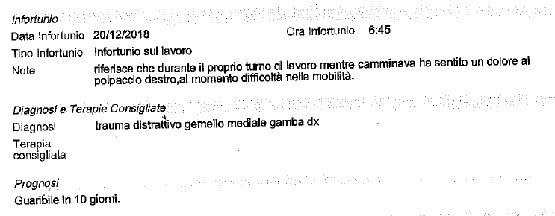
Notes:
27

Slide 28
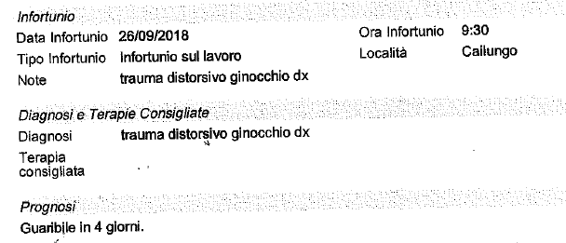
Notes:
28

Slide 29
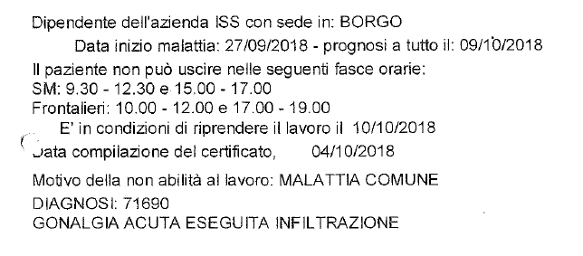
Notes:
29

Slide 30
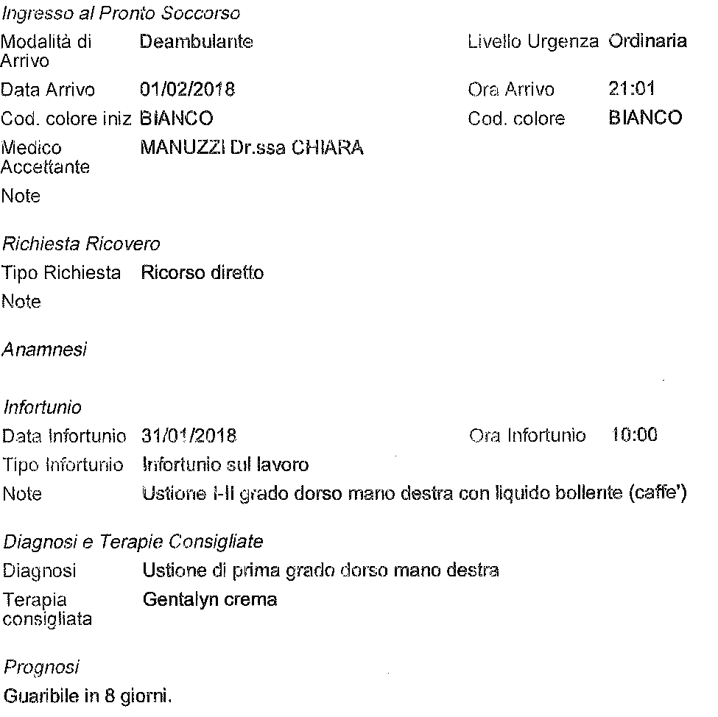
30
Notes:
30

Slide 31
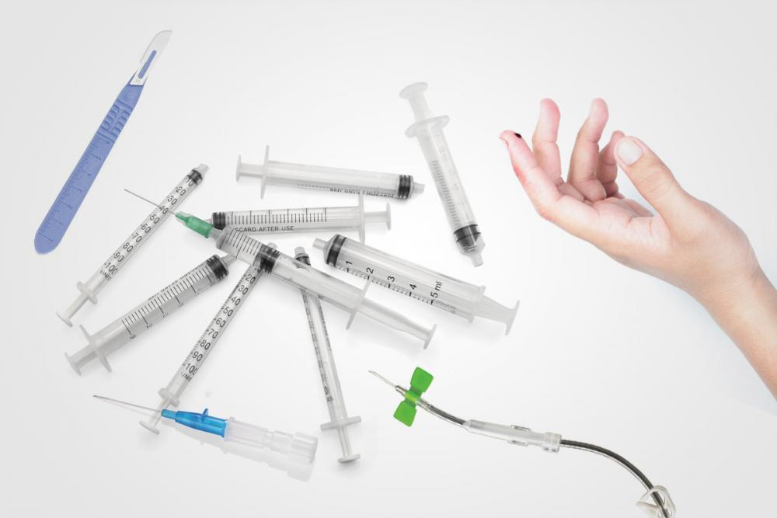
Infortunio Biologico: con il termine “infortunio biologico” si intende genericamente la possibilità per i lavoratori di entrare in contatto con microrganismi patogeni in grado di trasmettere malattie.
31
Notes:
31
31
31

Slide 32
quiz time 5
Notes:
32

Slide 33
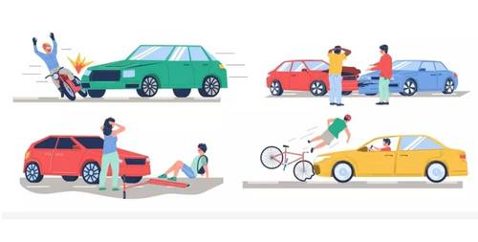
Cosa si intende per infortunio in itinere ?
Notes:
33

Slide 34
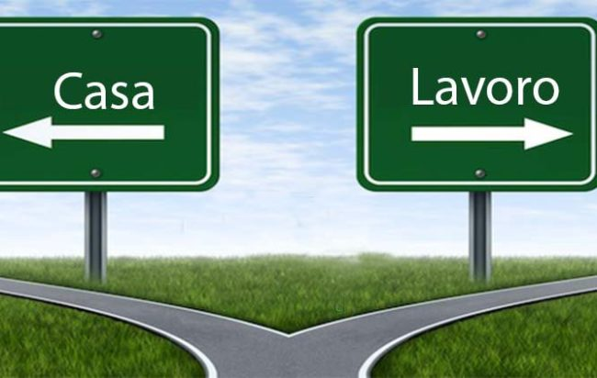
Infortunio in itinere: evento occorso al lavoratore per la via più breve o più agevole, in tempo normale, durante il normale percorso di andata e ritorno dal luogo di abitazione a quello di lavoro (incidente stradale, scivolamento, cadute) nel quale il lavoratore subisce un danno all'integrità psicofisica.
Non rientrano in questa particolare fattispecie di infortunio in itinere le interruzioni e le deviazioni dal normale percorso, a meno che vengano effettuate in attuazione di una direttiva del datore di lavoro o per causa di forza maggiore o per esigenze essenziali e improrogabili o nell’adempimento di obblighi penalmente rilevanti (es: prestare soccorso a vittime di incidente stradale).
In ogni caso non può essere considerato un infortunio in itinere quando questo è avvenuto all'interno dell'ambiente di lavoro o presso la propria abitazione.
34
Notes:
34
34
34

Slide 35
quiz time 6
Notes:
35

Slide 36
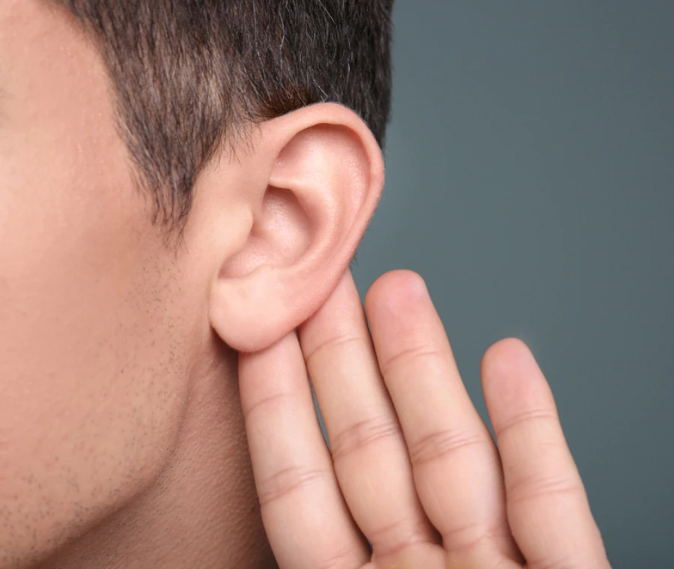
Cosa si intende per malattia professionale ?
Notes:
36

Slide 37
2) LA MALATTIA PROFESSIONALE:
La malattia professionale è uno stato patologico del lavoratore determinato da una causa lenta (spesso subdola) contratta nell’esercizio e a causa di una attività lavorativa morbigena, che può essere causa esclusiva o concorrente.
3) malattie correlate con il lavoro: patologie che hanno come causa una correlazione diretta con il lavoro svolto e determinano quadri patologici reversibili o permanenti.
37
Notes:
37

Slide 38
Decreto 16 gennaio 1995 n.1
Revisione della tabella delle malattie professionali (Allegato A della Legge 11 febbraio 1983, n.15).
Malattie provocate da agenti biomeccanici
- Malattie provocate da superattività delle guaine tendinee, del tessuto peritendineo e delle inserzioni muscolari e tendinee
- Malattie delle borse periarticolari dovute a compressione
- Meniscopatie provocate da lavori prolungati effettuati in posizioni inginocchiata o accovacciata
- Neuropatie da compressione
Per tutte le malattie sopraelencate la valutazione della perdita della capacità lavorativa va riferita alla condizione stabilizzata dopo idoneo trattamento terapeutico e riabilitativo.
Lavorazioni: tutte le lavorazioni che espongono a sforzi prolungati e ripetuti nel tempo o a posture incongrue (capaci di dar luogo ad un abnorme sovraccarico localizzato) ad un livello tale da far assumere agli stessi un ruolo causale rilevante).
Periodo massimo di indennizzabilità: 3 anni
38
Notes:
38

Slide 39
Malattie da agenti biologici
- Tubercolosi ed epatite virale B e C
Lavorazioni: Servizi di assistenza sanitaria.
- Malattie infettive o parassitarie trasmesse all'uomo da animali o da resti di animali.
Per tutte le malattie sopraelencate la valutazione della perdita della capacità lavorativa va riferita alla condizione stabilizzata dopo idoneo trattamento terapeutico e riabilitativo.
Lavorazioni: Allevamento, macellazione o trasformazione di animali o di resti degli stessi e servizi veterinari.
Periodo massimo di indennizzabilità: 1 anno.
39
Notes:
39

Slide 40
quiz time 7
Notes:
40

Slide 41
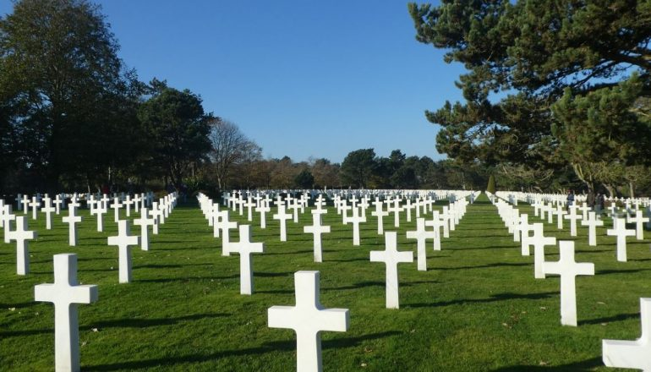
Quanti sono annualmente
nel mondo i morti sul lavoro
a causa degli infortuni e
delle malattie professionali?
Notes:
41

Slide 42

Morti sul lavoro nel mondo
2 milione e 300 mila decessi legati al lavoro (3.300 morti al giorno)
una ecatombe che supera il numero di decessi per incidente stradale 2.250.000
decessi per le guerre 502.000
42
Notes:
42
42

Slide 43
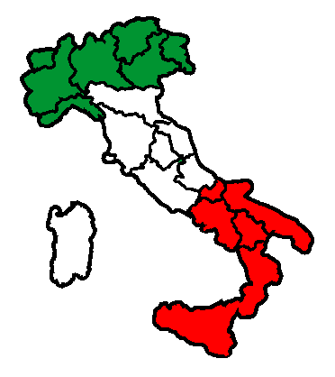
Morti sul lavoro in Italia 2016
INFORTUNI
1.104 eventi mortali
618 accertati come infortuni mortali
332 (54% fuori azienda)
- 25% rispetto al 2012
43
Notes:
43

Slide 44
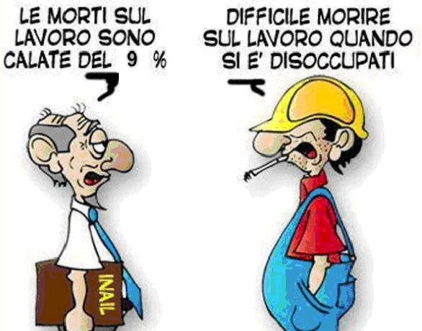
44
Notes:
44
44
44

Slide 45
2021
1361 eventi mortali
685 accertati
2020
Covid 600 casi
2021
Covid 200 casi
Notes:
45

Slide 46
Morti sul lavoro in Italia 2016
MALATTIE PROFESSIONALI
60.000 malattie denunciate
45.000 lavoratori
1297 morti
357 per silicosi/asbestosi
+ 30% rispetto al 2012
46
Notes:
46

Slide 47
Morti sul lavoro in Italia 2021
MALATTIE PROFESSIONALI
55.000 malattie denunciate
38.000 lavoratori
820 morti
154 per silicosi/asbestosi
47
Notes:
47

Slide 48

Morti sul lavoro a San Marino
Dal 2009 ci sono stati
6 morti per infortunio (+ 2)
oltre una quindicina per malattia professionale (silicosi/asbestosi)
48
Notes:
48

Slide 49
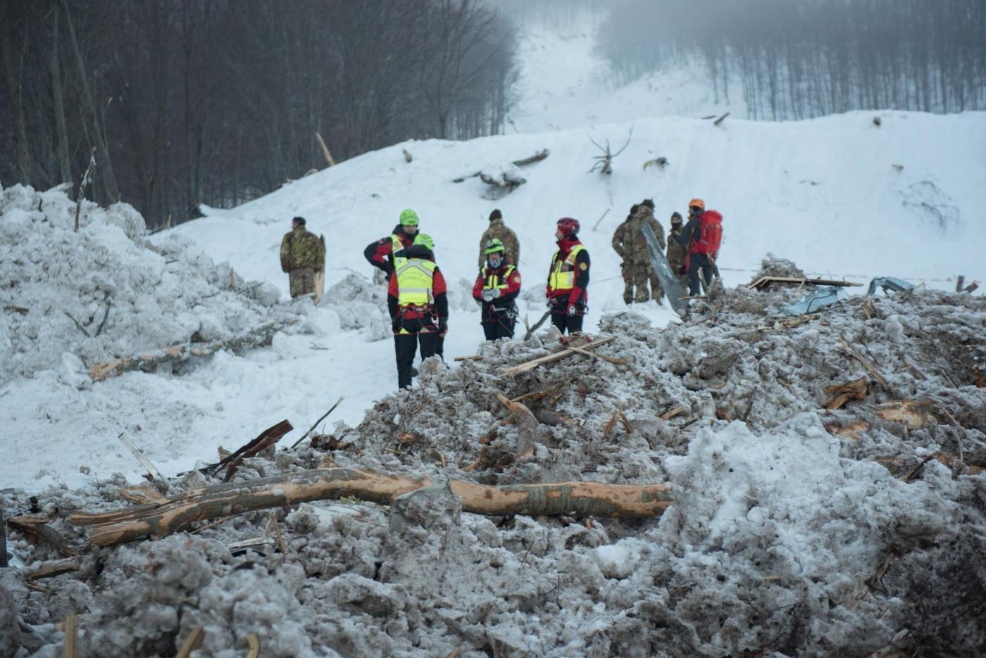
Notes:
49

Slide 50
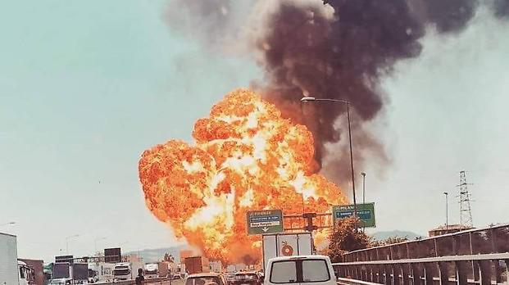
Notes:
50

Slide 51
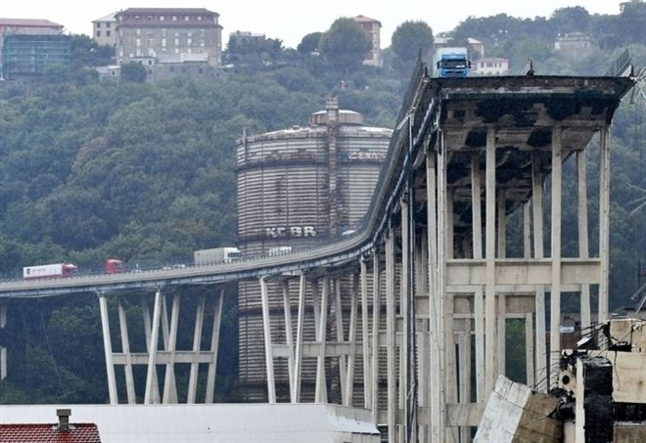
Notes:
51

Slide 52
quiz time 8
Notes:
52

Slide 53
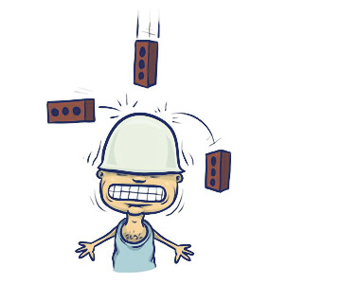
Se avete un infortunio
cosa dovete fare?
Notes:
53

Slide 54
Obblighi del lavoratore infortunato
1 step
2 step
3 step
01
02
03
Segnalare immediatamente l’accaduto al proprio dirigente/preposto
Accedere immediatamente al Pronto Soccorso
Rilasciare le proprie dichiarazioni al posto di Polizia Civile
Notes:
54
54
54

Slide 55
Obblighi del lavoratore infortunato
4 step
04
01
Collaborare con il RSPP alla valutazioni delle cause quando verrà contattato
Notes:
55
55
55

Slide 56



Responsabilità del dirigente/preposto
1
2
Prestare le prime cure ed inviare l’infortunato al P.S.
Analizzare le cause dell’incidente e se necessario attivare i primi provvedimenti affinché l’evento non si ripeta.
Notes:
56
56
56

Slide 57
Compiti del P.S.
1 step
2 step
Effettuare la prima valutazione clinica ed emette specifico verbale contenete le indicazioni relative alla prognosi
Effettuare controlli sul lavoratore per la presenza di alcool e droghe.
Notes:
57
57
57

Slide 58
Compiti del P.S.
In caso di infortunio biologico attivare il protocollo operativo per la gestione delle esposizioni a materiale biologico.
Notes:
58
58
58

Slide 59
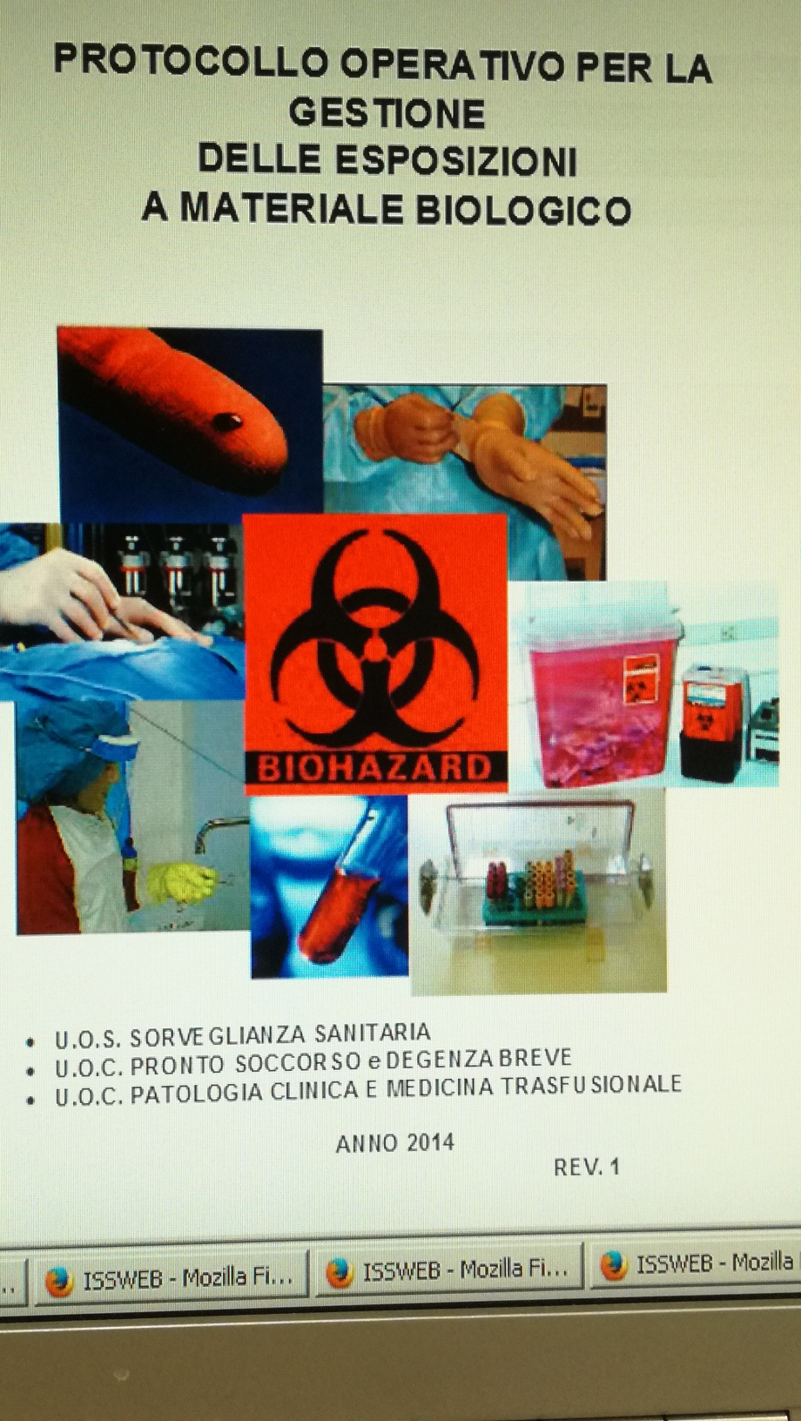
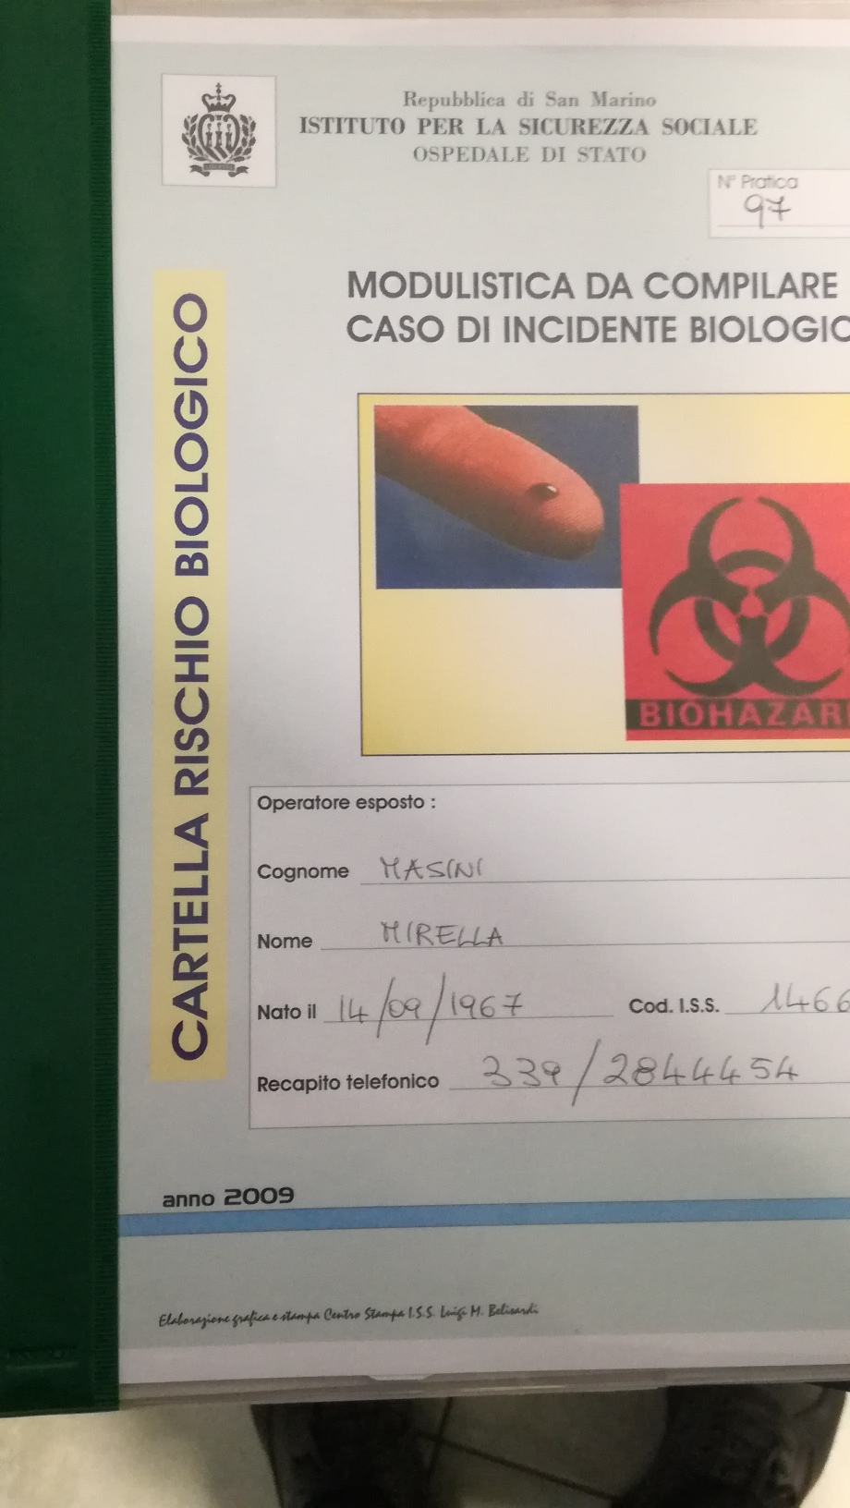
PROCEDURA POST CONTAMINAZIONE BIOLOGICA
Notes:
59
59

Slide 60
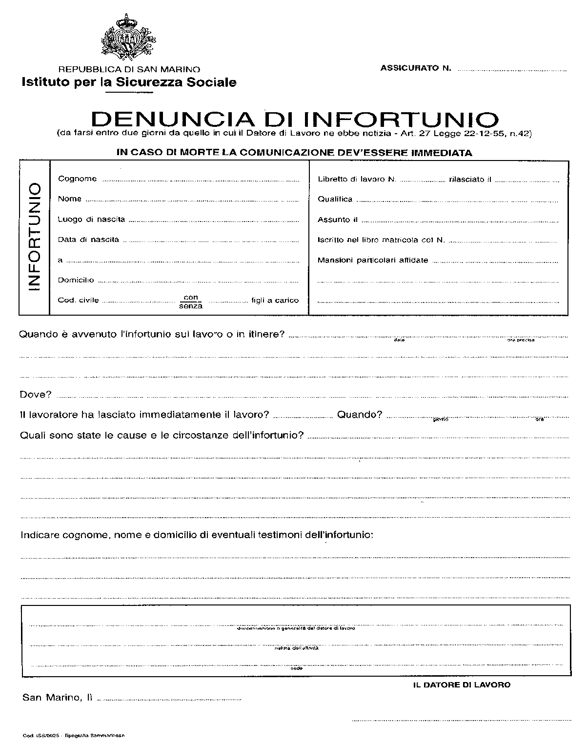
Notes:
60
60

Slide 61
La Normativa
Notes:
61

Slide 62
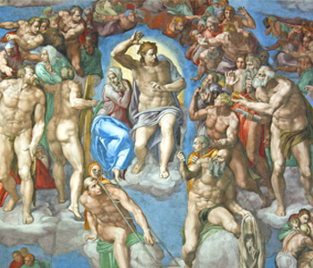
La storia della normativa:
D. L. 2 Luglio 1969 n. 40
(art. 25 D. L. N° 7/1961)
Notes:
62

Slide 63
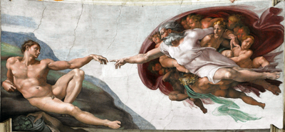
Legge 18 Febbraio 1998 n. 31
e successivi decreti applicativi
Notes:
63

Slide 64
Norme di buona tecnica
(UNI, CEI, EN, ISO, IEC, ILO, ACGIH)
Notes:
64

Slide 65
Codice Penale sammarinese
art. 155 Lesione Personale:
art. 163 Omicidio Colposo:
art. 164 Lesione Colposa:
Notes:
65

Slide 66
Legge 18 Febbraio 1998 N° 31: articolo 2
(campo di applicazione)
Art. 2 campo di applicazione
la presente legge si applica a tutti i settori di attività pubblica e privata,
con l’esclusione del Nucleo Uniformato delle Guardie di Rocca, del Corpo della Gendarmeria, della Polizia Civile e della Protezione Civile; per tali settori saranno emessi decreti reggenziali appositi in ragione della loro specifica funzione.
Notes:
66

Slide 67
Legge 18 Febbraio 1998 N° 31: articolo 3
(definizioni)
a) lavoratore: colui che presta il proprio lavoro qualunque sia il regime di impiego alle dipendenze di un datore di lavoro, anche solo allo scopo di apprendere un mestiere, un’arte od una professione, con esclusione dei collaboratori domestici
Agli stessi effetti sono equiparati ai lavoratori:
gli amministratori (non configurabili quali datore di lavoro) ed i soci di società e di enti che prestino la loro attività per conto della società o dell’ente stesso;
i collaboratori famigliari
gli allievi degli Istituti di Istruzione e Formazione
Notes:
67

Slide 68
Legge 18 Febbraio 1998 N° 31: articolo 3
(definizioni)
b) Datore di lavoro : il soggetto titolare del rapporto di lavoro con il lavoratore o comunque il soggetto che, secondo il tipo e l’organizzazione dell’impresa, ha la responsabilità dell’impresa stessa ovvero dell’unità produttiva quale definita ai sensi della lettera m), in quanto titolare dei poteri decisionali e di spesa.
Notes:
68

Slide 69
Legge 18 Febbraio 1998 N° 31: articolo 3
(definizioni)
c) rappresentante dei lavoratori per la salute e la sicurezza (RLS): persona eletta o designata dai lavoratori a propria rappresentanza per quanto riguarda la sicurezza e la salute sul lavoro.
Notes:
69

Slide 70
D.R 92/2002 Datore di Lavoro Pubblico
Art.2
Il Congresso di Stato, titolare dei poteri decisionali e di spesa, è il datore di lavoro per il Settore Pubblico Allargato e conseguentemente destinatario delle prescrizioni di cui alla Legge 18 febbraio 1998 n.31.
Notes:
70

Slide 71
Legge 18 Febbraio 1998 N° 31
articolo 5 responsabilità e obblighi
Il datore di lavoro (Congresso di Stato per la P.A.)
deve provvedere ad una costante valutazione delle attività lavorative (U.O.),
individuandone i pericoli e valutando successivamente i rischi ad essi corrispondenti
cercando di eliminarli o ridurli il più possibile
mettere in atto le necessarie misure organizzative di prevenzione secondo un programma di priorità
Notes:
71

Slide 72
Legge 18 Febbraio 1998 N° 31
articolo 5 responsabilità e obblighi
adeguare il lavoro alla persona, in particolare per quanto concerne l’ergonomia del posto di lavoro, la scelta delle attrezzature, dei metodi, dei carichi e dei ritmi di lavoro e di produzione, anche per attenuare il lavoro monotono e ripetitivo,
sottoporre a sorveglianza sanitaria i lavoratori in funzione dei rischi specifici, eventualmente allontanandoli dagli stessi per motivi sanitari inerenti alla persona,
Notes:
72

Slide 73
Legge 18 Febbraio 1998 N° 31
articolo 5 responsabilità e obblighi
h) definire le misure da adottare in caso di emergenza,
i) informare e formare i lavoratori sui rischi connessi con l’attività dell’impresa in generale e con la specifica mansione di ciascuno e sulle procedure idonee da adottare per svolgere in sicurezza le varie fasi dell’attività …
Le misure relative alla sicurezza all’igiene e alla salute durante il lavoro non devono in nessun caso comportare oneri finanziari per i lavoratori.
Notes:
73

Slide 74
Legge 18 Febbraio 1998 N° 31
articolo 5 responsabilità e obblighi
comma 6:
E’ compito del datore di lavoro rendere edotti i dirigenti e i preposti delle proprie responsabilità in materia di sicurezza e salute sui luoghi di lavoro.
Notes:
74

Slide 75
Legge 18 Febbraio 1998 N° 31
articolo 8 obblighi dei lavoratori
1. E’ responsabilità di ciascun lavoratore avere cura della propria sicurezza e della propria salute, nonché di quelle delle altre persone su cui possono ricadere gli effetti delle sue azioni o omissioni, conformemente alle informazioni e alla formazione e ai mezzi forniti dal datore di lavoro.
Notes:
75

Slide 76
Legge 18 Febbraio 1998 N° 31
articolo 8 obblighi dei lavoratori
2. In particolare, i lavoratori devono:
a) osservare le disposizioni e le istruzioni impartite dal datore di lavoro, dai dirigenti e dai preposti ai fini della prevenzione e protezione, collettive e individuali;
b) utilizzare in modo corretto i macchinari, le apparecchiature, gli utensili, le sostanze pericolose, i mezzi di trasporto e le altre attrezzature di lavoro, compresi i dispositivi di sicurezza;
Notes:
76

Slide 77
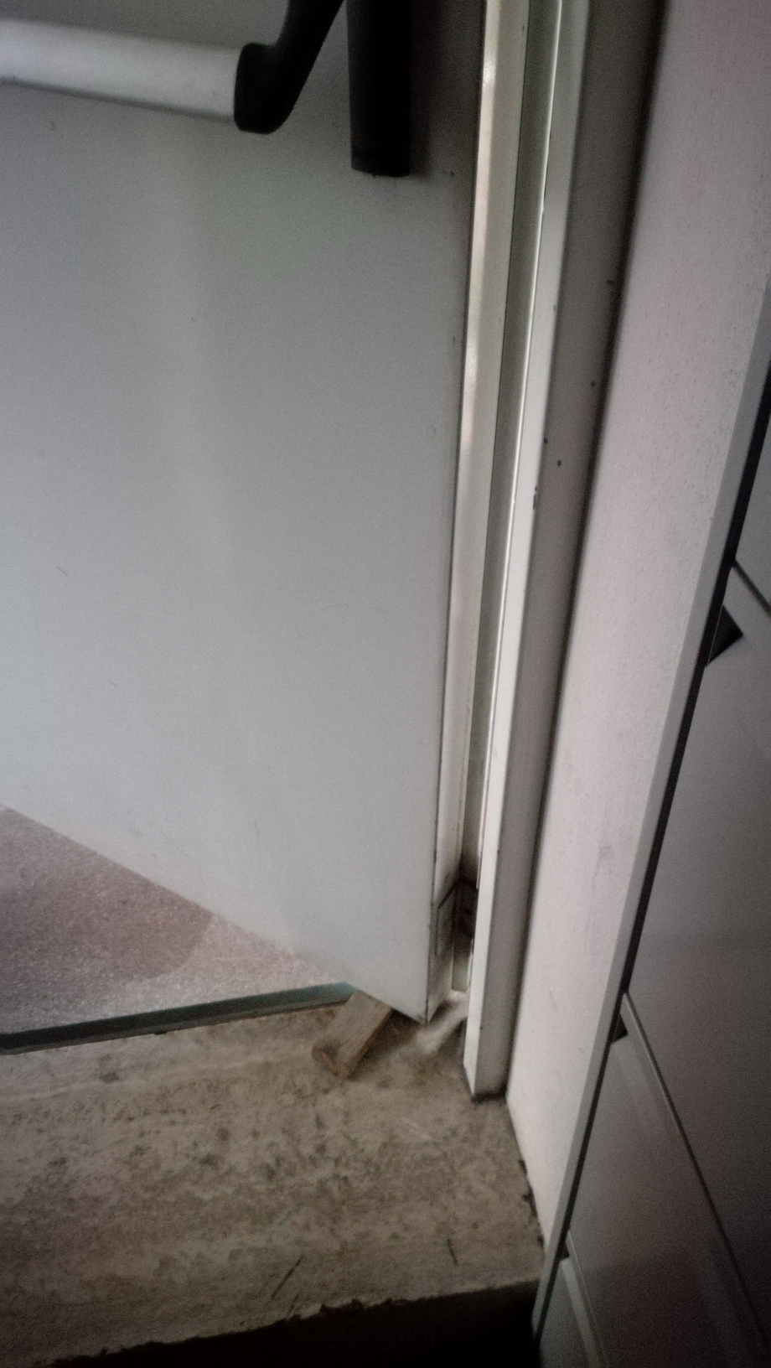
Legge 18 Febbraio 1998 N° 31
articolo 8 obblighi dei lavoratori
c) non disattivare o manomettere i dispositivi di sicurezza, i mezzi di protezione, i sistemi di rilevamento;
Notes:
77

Slide 78
Legge 18 Febbraio 1998 N° 31
articolo 8 obblighi dei lavoratori
d) segnalare immediatamente al datore di lavoro e/o a quanti hanno una funzione specifica in materia di prevenzione e protezione le situazioni di lavoro che possano costituire un pericolo grave e immediato per la sicurezza e la salute, così come qualunque difetto dei sistemi di protezione;
Notes:
78

Slide 79
Legge 18 Febbraio 1998 N° 31
articolo 8 obblighi dei lavoratori
e) sottoporsi ai controlli sanitari previsti nei loro confronti;
f) contribuire, insieme al datore di lavoro, ai dirigenti e ai preposti, all’adempimento di tutti gli obblighi stabiliti dalle altre autorità competenti o comunque necessari per tutelare la salute e la sicurezza dei lavoratori durante il lavoro.
Notes:
79

Slide 80
Legge 18 Febbraio 1998 N° 31
articolo 37 sanzioni per i lavoratori
1. Sono puniti con la multa a lire ….. o la multa a giorni di primo grado i lavoratori che non osservano gli obblighi di cui all’articolo 8 comma secondo lettere a), b) c) d) ed e).
Notes:
80

Slide 81
Le visite mediche
Notes:
81

Slide 82

SORVEGLIANZA SANITARIA
Visite mediche preventive
Visite mediche periodiche
Visite mediche straordinarie
Notes:
82

Slide 83

SORVEGLIANZA SANITARIA
Visita Gli Ambienti Di Lavoro
Effettua Una Analisi Dei Rischi Per La Salute
Predispone Il Protocollo Sanitario
Notes:
83

Slide 84
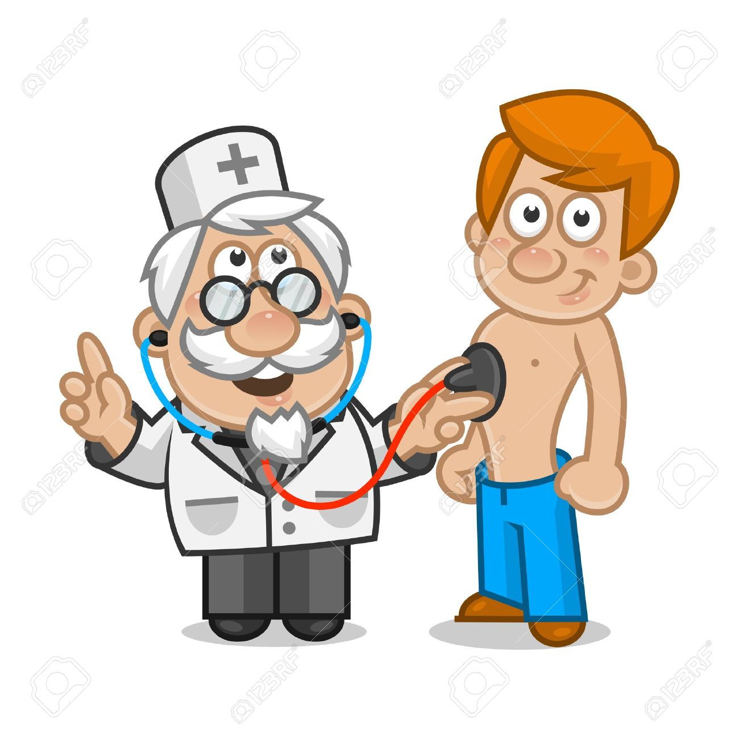
SORVEGLIANZA SANITARIA
GIUDIZIO DI IDONEITA
Idoneo
Inidoneo Temporaneamente
*Idoneo Con Limitazione*
Inidoneo Parziale
Inidoneo Totale
Inidoneo Permanente
Notes:
84

Slide 85
Organo di vigilanza
Notes:
85

Slide 86
Il Servizio Igiene Ambientale* e, per quanto di sua competenza, il Servizio della Protezione Civile svolgono l'attività di vigilanza sull'applicazione della legislazione in materia di sicurezza e salute sui luoghi di lavoro e in materia di incidenti rilevanti.
*ex Dipartimento di Sanità Pubblica (2004)
*ora Dipartimento di Prevenzione (2010)
*UOC Sicurezza sul Lavoro
articolo 20 vigilanza:
funzioni della pubblica amministrazione
Notes:
86

Slide 87
Dispositivi di Protezione Individuali - DPI
Notes:
87

Slide 88
Legge 18 Febbraio 1998 N° 31 (art. 33)
Dispositivi di Protezione Individuali – D.P.I.-
Il datore di lavoro fornisce ai lavoratori mezzi personali di protezione adeguati, li mantiene in efficienza e ne assicura le condizioni di igiene, mediante la manutenzione, le riparazioni e le sostituzioni necessarie.
Notes:
88

Slide 89
Legge 18 Febbraio 1998 N° 31 (art. 33)
Dispositivi di Protezione Individuali –D.P.I.-
I mezzi di protezione personali impiegati devono essere conformi alle relative disposizioni comunitarie concernenti la progettazione e la costruzione in materia di sicurezza e sanità (marcatura CE).
Notes:
89

Slide 90
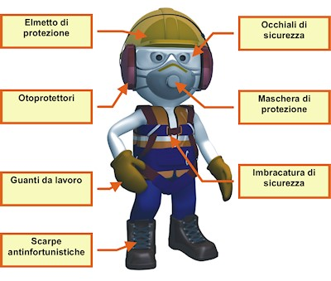
90
Notes:
90
90

Slide 91
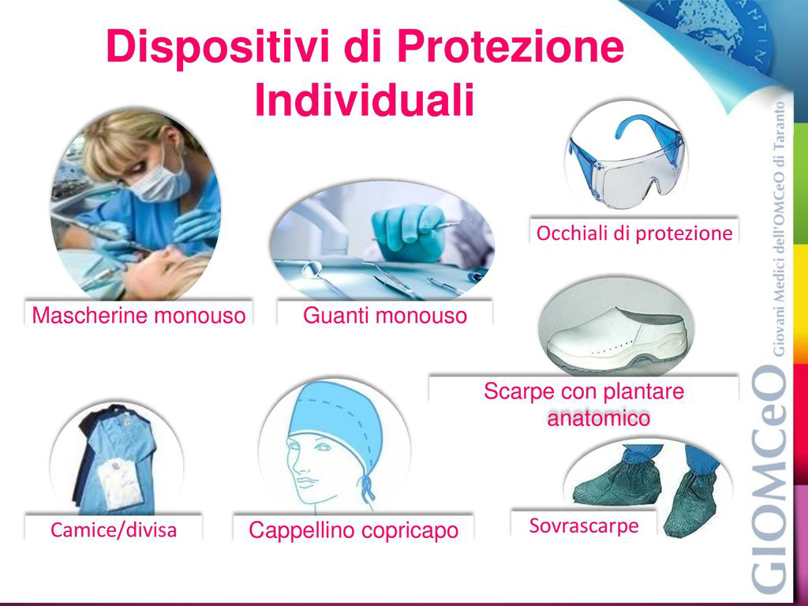
Notes:
91

Slide 92
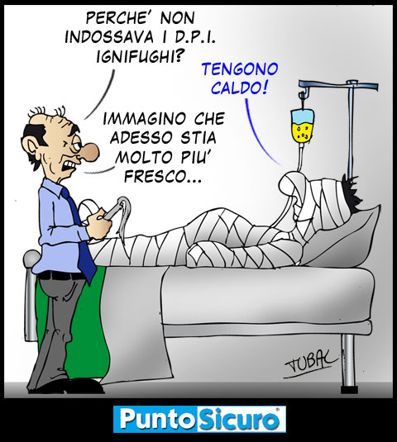
Notes:
92

Slide 93
Ambienti di lavoro
Notes:
93

Slide 94

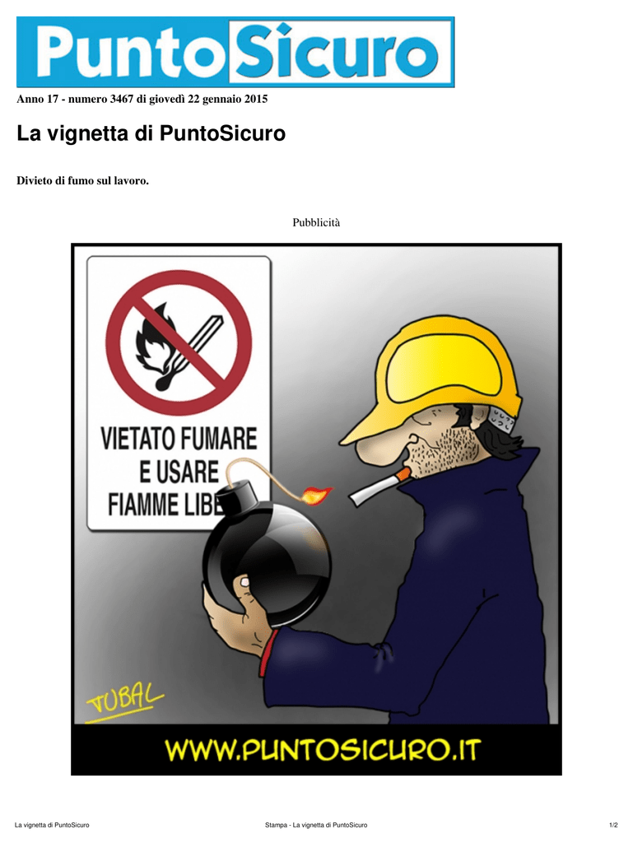
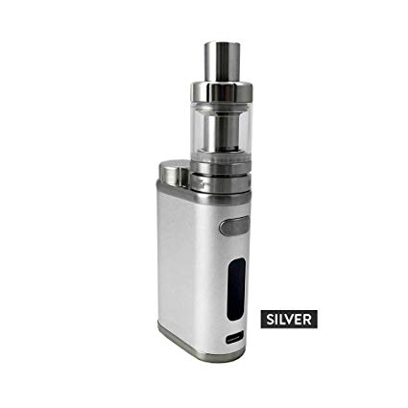
Notes:
94

Slide 95

Rischio elettrico
Regolare manutenzione degli impianti e delle attrezzature
Dispositivi tecnici: interruttori differenziali, barriere ecc.
Raccogliere ordinatamente i cavi elettrici e se opportuno inserirli all’interno di canaline
Non sovraccaricare le prese e le ciabatte
Notes:
95

Slide 96
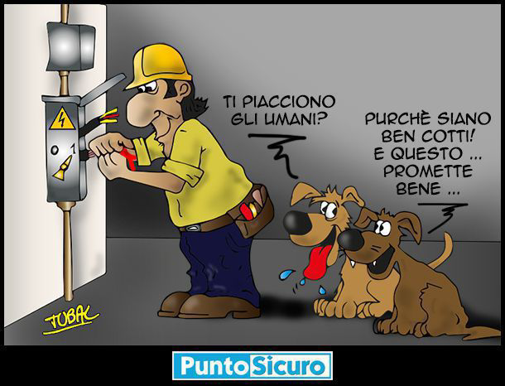
Notes:
96

Slide 97
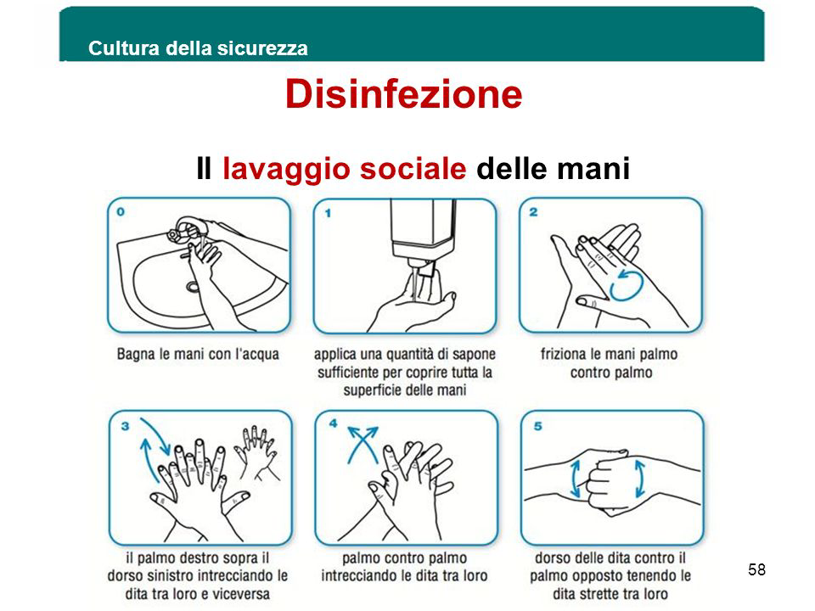
97
Notes:
97
97

Slide 98

98
Notes:
98
98

Slide 99
Rischi lavorativi
Notes:
99

Slide 100
quiz time 8
Notes:
100

Slide 101
Quali sono i rischi che trovate
sul vostro lavoro?
Notes:
101

Slide 102

Un microbo è definito dalla legge agente biologico quando ha la capacità di provocare infezioni, allergie o intossicazioni.
Molte infezioni possono essere per esempio contratte in seguito a ferite casuali con aghi e strumenti taglienti contaminati da materiale biologico infetto; oppure per contatto di materiale infetto con mucose o pelle non integra.
Notes:
102

Slide 103
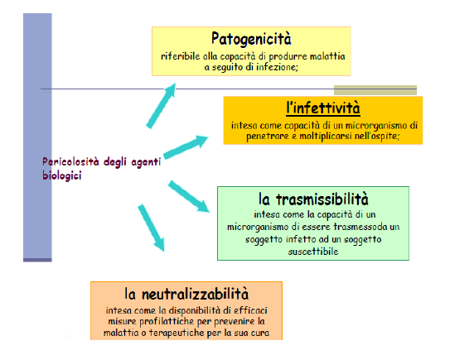
Notes:
103

Slide 104
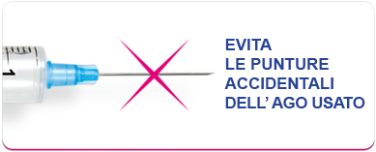
Riguardo al rischio di ferirsi o pungersi, non bisogna dimenticare che la puntura d’ago o il taglio con strumenti chirurgici contaminati con materiale biologico proveniente da pazienti potenzialmente infetti, costituisce la principale causa di trasmissione di malattie infettive quali l’epatite virale B, C e l’HIV
Ecco allora come sia importantissimo non dimenticare mai, dopo l’uso, di gettare le siringhe negli appositi contenitori e di sanificare con cura le superfici
Notes:
104

Slide 105
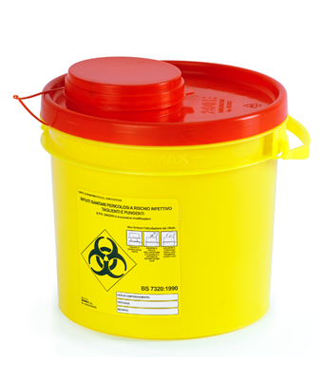
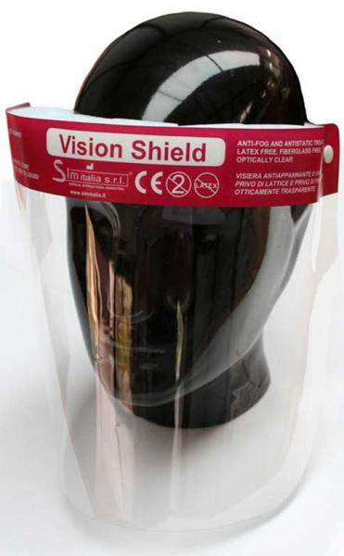
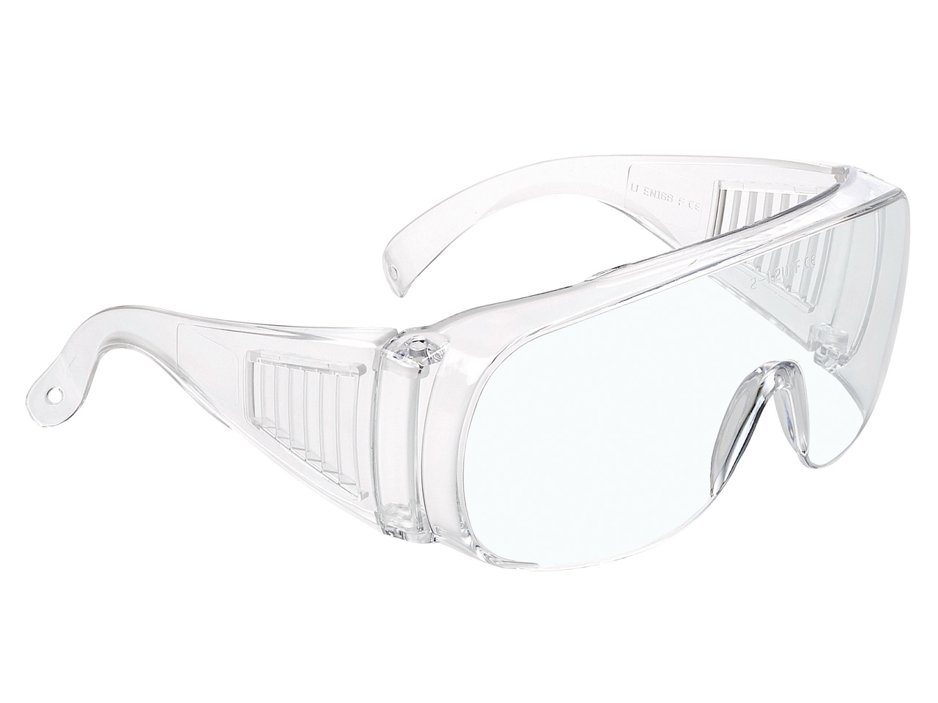
Notes:
105

Slide 106
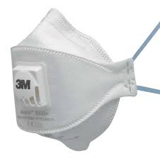
Le infezioni più comuni trasmissibili per via area sono:
varicella, parotite, pertosse, rosolia, morbillo, infezione meningococcica, influenza, tubercolosi
E’ necessario evitare che le particelle sospese rimangano a lungo negli ambienti, effettuando frequenti ricambi d’aria.
Notes:
106

Slide 107
Gli agenti biologici più facilmente coinvolti al contagio per via cutanea sono:
Salmonelle, leptospire, herpes virus, scabbia.
Attraverso Goccioline emesse dal paziente mentre parla o con la tosse, oppure ancora durante manovre invasive (es. broncoscopia, aspirazione endotracheale), possono essere trasmessi alcuni virus (es. virus dell’influenza, parotitico, della rosolia), o malattie quali difterite, pertosse, polmonite e la stessa meningite epidemica. Perché si verifichi il contagio è però necessario un contatto molto ravvicinato.
Notes:
107

Slide 108

Notes:
108
108

Slide 109
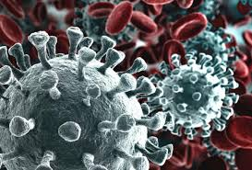
Malattia da COVID 19
CO Corona
VI Virus
D Disease
19 Anno di scoperta
Virus SARS-CoV-2
Appartiene ad una vasta gamma di virus respiratori che possono dare una sintomatologia da lieve, moderata a grave.
Si trasmette con la saliva, con la tosse, con gli starnuti.
Contagio per via aerea e da contatto
Attenzione alle mani che toccano la bocca, il naso gli occhi
Notes:
109
109

Slide 110
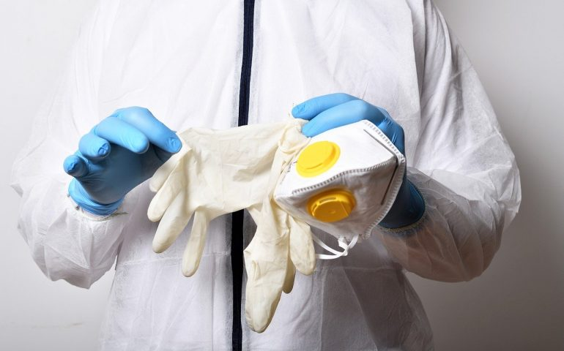
Utilizzo dei DPI
Rimuovere monili e anelli ……
Barba
Notes:
110
110

Slide 111
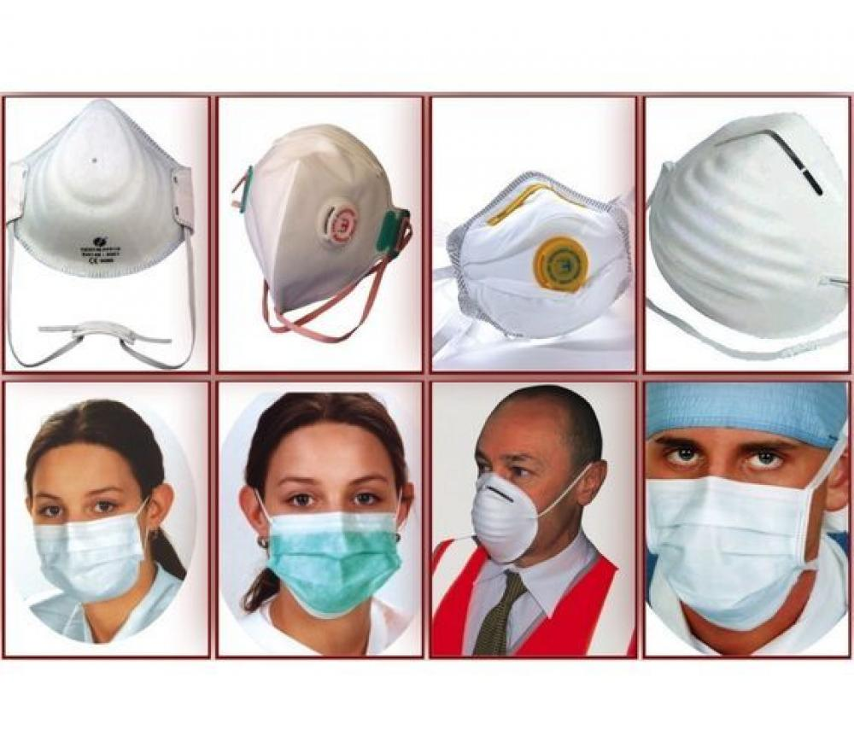
Notes:
111
111

Slide 112
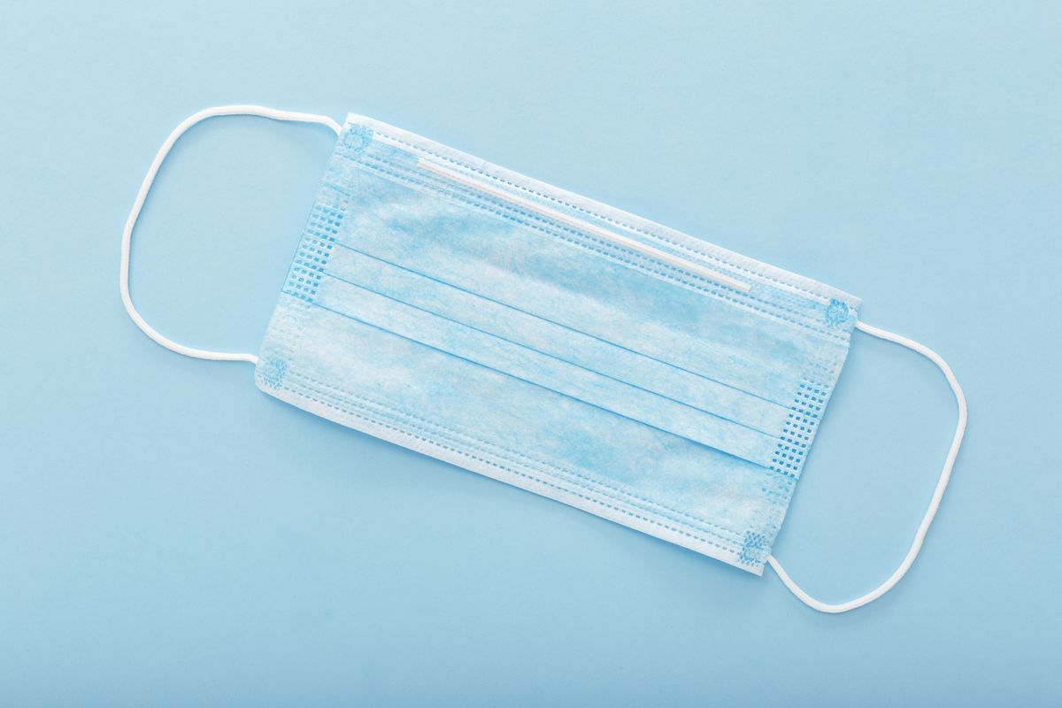
Legge italiana n. 9 del 2 marzo 2020 Art. 34
………….è consentito fare ricorso alle mascherine chirurgiche, quale dispositivo idoneo a proteggere gli operatori sanitari;
sono utilizzabili anche mascherine prive del marchio CE previa valutazione da parte dell’Istituto Superiore di Sanità
Notes:
112

Slide 113
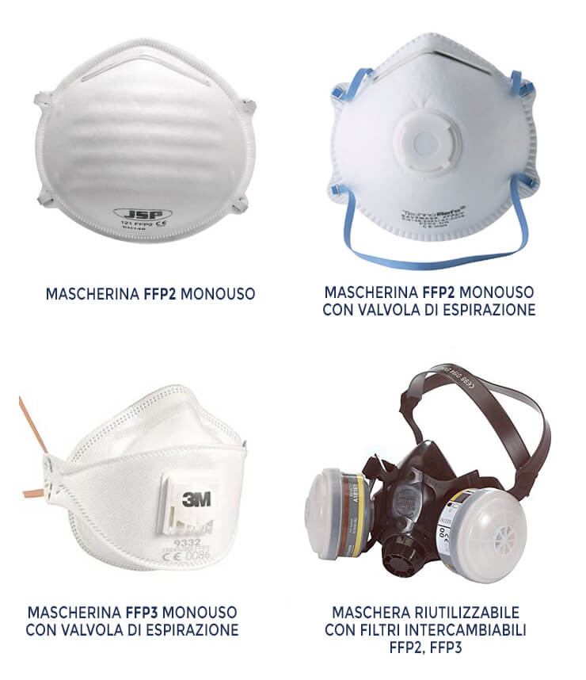
Dispositivi Protezione Individuale
(D.P.I.) FFP2/FFP3
Filtrante Facciale a Protezione
2 = 92%
3 = 98%
Notes:
113

Slide 114

Notes:
114

Slide 115

D.P.I.
AUTORESPIRATORI PORTATILI
Notes:
115
115

Slide 116
Quindi quale tipologia e quando utilizzarle?
1) sulla base della tipologia di assistenza effettuata
2) sulla base della tipologia del paziente
3) sulla base della tipologia di attività che si andrà ad effettuare
4) sulla base dell’organizzazione di ogni UO
Notes:
116

Slide 117

LA MOVIMENTAZIONE MANUALE DEI CARICHI
Notes:
117

Slide 118



MOVIMENTAZIONE MANUALE CARICHI
SOLLEVAMENTO
SPOSTAMENTO
TRASFERIMENTO
SPINTA e TRAINO
Notes:
118

Slide 119





MOVIMENTAZIONE MANUALE DEI PAZIENTI
Notes:
119

Slide 120

Notes:
120

Slide 121

POSTURA
Notes:
121

Slide 122

LAVORO NOTTURNO
Lavoro in solitario
Notes:
122

Slide 123


Il lavoro al videoterminale
Notes:
123

Slide 124


Videoterminali - VDT
DECRETO DELEGATO 15 dicembre 2021 n.202
TUTELA DELLA SICUREZZA E SALUTE DEI LAVORATORI CHE SVOLGONO ATTIVITÀ SU ATTREZZATURE MUNITE DI VIDEOTERMINALI
Notes:
124

Slide 125
Videoterminali
Art. 2 (Definizioni)
1. Ai fini del presente decreto delegato si intende per:
c) lavoratore videoterminalista: il lavoratore che utilizza un’attrezzatura munita di videoterminali, in modo sistematico o abituale, per almeno venti ore settimanali, dedotte le interruzioni di cui all’articolo 4.
Notes:
125

Slide 126
Videoterminali
Art. 3
(Obblighi del datore di lavoro)
1. Il datore di lavoro, all’atto della valutazione del rischio di cui all’articolo 6 della Legge 18
febbraio 1998 n.31 e successive modifiche, analizza i posti di lavoro con particolare riguardo:
a) ai rischi per la vista e per gli occhi;
b) ai problemi legati alla postura e al sovraccarico biomeccanico a carico degli arti superiori;
c) alle condizioni ergonomiche e di igiene ambientale.
Notes:
126

Slide 127
Videoterminali
Art. 4 (Svolgimento quotidiano del lavoro)
1. Il lavoratore ha diritto ad una interruzione della sua attività mediante pause ovvero cambiamento di attività con le seguenti modalità:
a) il lavoratore ha diritto ad una pausa di quindici minuti, ininterrotti, ogni centoventi minuti di applicazione continuativa al videoterminale;
b) le modalità e la durata delle interruzioni possono essere stabilite temporaneamente a livello individuale ove il medico del lavoro ne evidenzi la necessità;
c) è comunque esclusa la cumulabilità delle interruzioni all’inizio ed al termine dell’orario di lavoro;
d) nel computo dei tempi di interruzione non sono compresi i tempi di attesa della risposta da parte del sistema elettronico, che sono considerati, a tutti gli effetti, tempo di lavoro, ove il
lavoratore non possa abbandonare il posto di lavoro;
e) la pausa è considerata a tutti gli effetti parte integrante dell’orario di lavoro e, come tale, non è riassorbibile all’interno di accordi che prevedono la riduzione dell’orario complessivo di lavoro.
Notes:
127

Slide 128
Videoterminali
Art. 5 (Sorveglianza sanitaria)
1. I lavoratori sono sottoposti alla sorveglianza sanitaria di cui all’articolo 17 della Legge 18 febbraio 1998 n.31 e relativi decreti, con particolare riferimento:
a) ai rischi per l’apparato oculo-visivo;
b) ai rischi per l’apparato muscolo-scheletrico
2. Salvi i casi particolari che richiedono una frequenza diversa, stabilita dal medico del lavoro, la periodicità delle visite di controllo è triennale.
3. Il datore di lavoro fornisce a sue spese ai lavoratori i dispositivi speciali di correzione visiva, in funzione dell’attività svolta, quando l’esito delle visite ne evidenzi la necessità e non sia possibile utilizzare i dispositivi normali di correzione.
Notes:
128

Slide 129

Videoterminali
Criteri di igiene e sicurezza
Mezzi Personali di protezione (D.P.I.)
il lavoratore ai fini di ridurre l’affaticamento visivo ha diritto di ricevere dal datore di lavoro occhiali speciali o lenti correttive in funzione del lavoro al VDT
nel caso in cui non sia possibile utilizzare gli occhiali o le lenti normalmente utilizzabili.
Notes:
129

Slide 130

Videoterminali e Salute
AFFATICAMENTO VISIVO
Notes:
130

Slide 131

Videoterminali e Salute
  Astenopia
  Bruciore
  Lacrimazione
  Secchezza
  Fastidio Alla Luce
  Pesantezza
  Visione Sdoppiata
  Visione Annebiata
  Stanchezza
Notes:
131

Slide 132

Videoterminali e Salute
Difetti Visivi
Presbiopia
Miopia
Ipermetropia
Strabismo
Notes:
132

Slide 133

Videoterminali e Salute
Fatica Mentale
Notes:
133

Slide 134

Videoterminali e Salute
Radiazioni Ionzzanti
Campi Elettromagnetici
Danni Sulla Riproduzione
Notes:
134

Slide 135



Notes:
135

Slide 136



SOSTANZE CHIMICHE
ETICHETTE E SCHEDE DI SICUREZZA
Notes:
136

Slide 137



RADIAZIONI IONIZZANTI
Notes:
137

Slide 138


Notes:
138

Slide 139



Notes:
139

Slide 140

TENSIONI SUL LAVORO – MOBBING – ATTI DI VIOLENZA – AGGRESSIONI E MOLESTIE
Notes:
140

Slide 141

STRESS LAVORO CORRELATO
Notes:
141

Slide 142

Lavori Gravosi
f) Personale delle professioni sanitarie infermieristiche ed ostetriche ospedaliere con lavoro organizzato in turni
Le attività devono essere con lavoro organizzato a turni ed espletate nelle strutture ospedaliere
g) Addetti all'assistenza personale di persone in condizioni di non autosufficienza
Le professioni comprese in questa unita' assistono, nelle istituzioni o a domicilio, le persone anziane, in convalescenza, disabili, in condizione transitoria o permanente di non autosufficienza o con problemi affettivi, le aiutano a svolgere le normali attività quotidiane, a curarsi e a mantenere livelli accettabili di qualità della vita. Attività espletate anche presso le famiglie
Notes:
142

Slide 143
Lavori Gravosi – APE Sociale
2021
maestre/i di asilo nido e scuola dell’infanzia;
operatori ecologici e tutti coloro che si occupano di separare o raccogliere rifiuti
2022
Professori di scuola primaria, pre-primaria e professioni assimilate
Tecnici della salute
Professioni qualificate nei servizi sanitari e sociali
Personale non qualificato nei servizi di pulizia di uffici, aree pubbliche e veicoli
Portantini e professioni assimilate
Notes:
143

Slide 144

Notes:
144

Slide 145


Notes:
145

Slide 146
Le lavoratrici in gravidanza
Notes:
146

Slide 147

Tutela Delle Lavoratrici Gestanti
Decreto Delegato 04 agosto 2008 n.116
147
Notes:
147

Slide 148
TUTELA DELLE LAVORATRICI GESTANTI
Lavoratrice in gravidanza
Informare immediatamente il proprio responsabile
Attività OK
Prosegue lavoro
Trasferita ad
altra attività
Astensione anticipata
Specifico piano di lavoro privilegiato
148
Notes:
148

Slide 149

Interventi a sostegno della famiglia
LEGGE 14 settembre 2022 n.129
INTERVENTI A SOSTEGNO DELLA FAMIGLIA
149
Notes:
149

Slide 150


LEGGE 25 maggio 1981, n. 40
Parità tra uomo e donna in materia di lavoro.
E' vietato adibire le donne, dall'inizio dello stato di
gravidanza e fino al compimento del settimo mese di età del bambino, al lavoro notturno.
Per lavoro notturno si intende quello prestato tra le ore 22 e le ore 6.
150
Notes:
150

Slide 151
La gestione dell'emergenza
Notes:
151

Slide 152
quiz time 9
Notes:
152

Slide 153

Sai cosa fare
in caso di incendio?
Notes:
153

Slide 154


IN CASO DI INCENDIO
Se formati, con l'estintore a disposizione tentare l'estinzione dell'incendio salvaguardando la propria incolumità
Segnalare l'incendio e richiedere l’intervento dell’addetto alla Squadra di Emergenza e del Servizio Antincendio
Non usare acqua per spegnere incendi su apparecchiature elettriche e/o elettriche in tensione.
Notes:
154

Slide 155

Notes:
155

Slide 156
quiz time 10
Notes:
156

Slide 157

Sai cosa fare
in caso di terremoto?
Notes:
157

Slide 158

emergenza - terremoto
Notes:
158

Slide 159

Notes:
159

Slide 160

squadra emergenza
Designazione
Formazione
Esercitazioni
Notes:
160

Slide 161

prove di evacuazione
Notes:
161

Slide 162

Notes:
162

Slide 163

Notes:
163

Slide 164


Notes:
164

Slide 165
Abbandonare l'edificio ordinatamente
aiutando eventuali feriti
o persone in difficoltà
Notes:
165

Slide 166

Notes:
166

Slide 167

Notes:
167
167

Slide 168
Grazie per l’attenzione!!

